Slide 1

机器人原理及应用
机器人下棋
——海克斯棋
课程老师：赵姝颖 孙浩
小组成员：张硕 张欣宇 姜滔

Slide 2

目 录
Project Content
一
二
三
四
下棋机器人概况
Alpha Zero-Hex算法介绍
汉语言版块实现
教学测展示

Slide 3
第一部分
下棋机器人概况

Slide 4
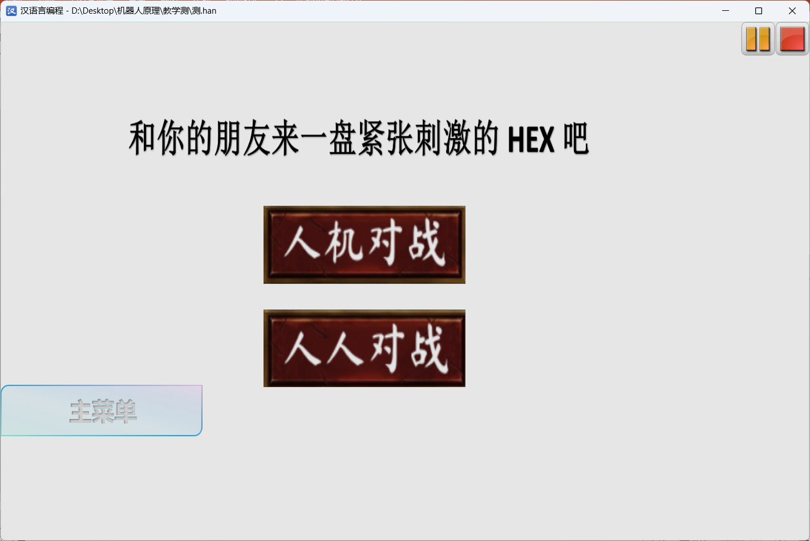
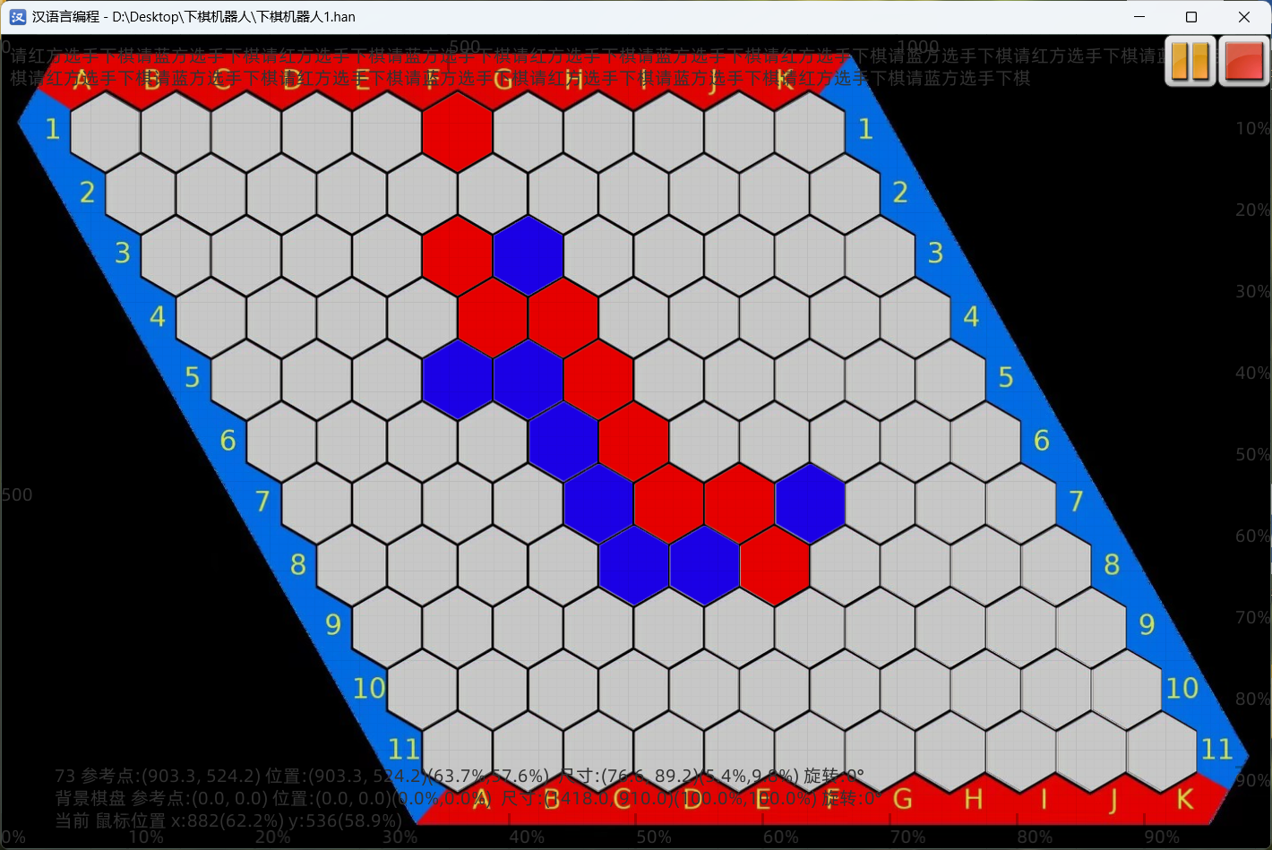
下棋机器人概况
一款功能基本完备的Python与汉语言交互的海克斯下棋软件
4
Notes:
人人对战、人机对战、难易模式选择

Slide 5
第二部分
Alpha Zero-Hex
算法介绍

Slide 6
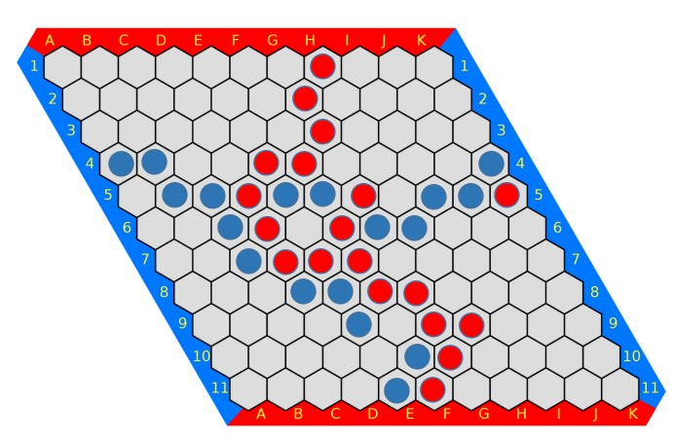
游戏规则介绍
连通边界
即可获胜

Slide 7
技术介绍
0 1 0
1 0 1
0 0 1
Alpha zero状态空间的定义：
AlphaGo Zero 使用11* 11* (2n+1) 的张量表示一个状态。海克斯的棋盘是 11X11 的网格。
对应 11X11 的棋盘。记录最近n 步棋盘上蓝、红子的位置。还另外需要一个矩阵表示该哪一方下棋。
最近n步蓝子的格局
最近n步
红子的格局
如果该落红子，该矩阵全部元素等于1
如果该落蓝子，该矩阵全部元素等于0
Alpha-zero状态空间的定义
卷积网络
全连接网络
特征向量
价值网络与
策略网络
S

Slide 8
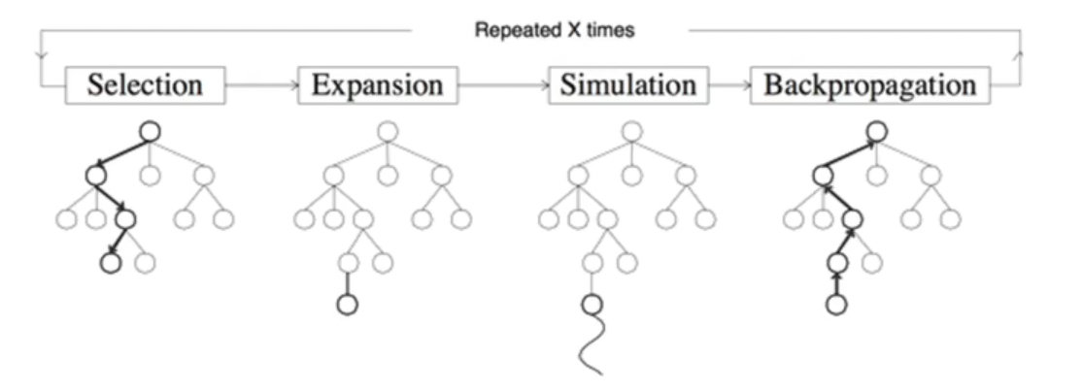
蒙特卡洛树搜索（Mcts）
和人类下棋类似，AlphaGo在做决策前，需要在“大脑里”做预判，确保几步以后很可能会占优势。如果只根据当前格局做判断，不往前看，是很难获胜的。
AlphaGo 下棋非常“暴力”: 每走一步棋之前，它先在“脑海里”模拟几千几万局， 它可以预知它每一种动作带来的后果，对手最有可能做出的反应都在AlphaGo 的算计之内。
建树过程可以被分成四步。Selection，Expansion，Simulation，Back Propagation。
蒙特卡洛树流程图

Slide 9
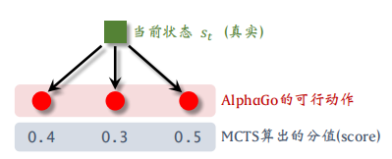
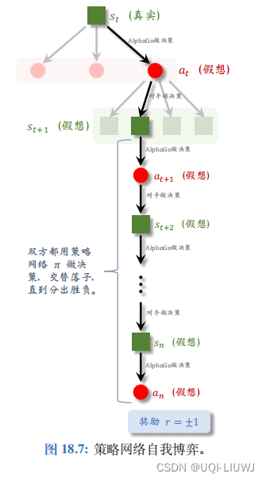
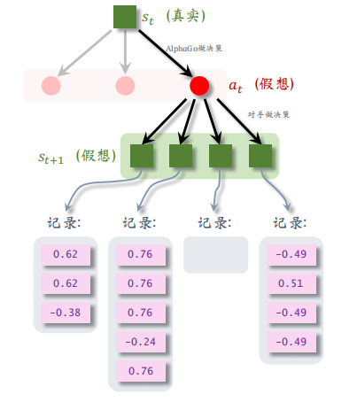
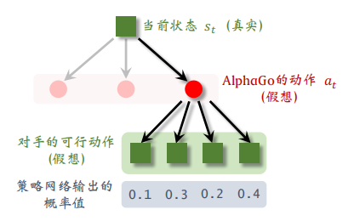

蒙特卡洛树搜索（Mcts）
Selection
Simulation
Back Propagation
Expansion
V($s_{t+1}$) = $\frac{r+|v（s_{t+1};w）}{2}$
$SCORE\left(a\right) = Q\left(a\right)+\frac{η}{1+N(a)}∗Π$（a|s；$θ$）

Slide 10



蒙特卡洛树搜索（Mcts）
$SCORE\left(a\right) = Q\left(a\right)+\frac{η}{1+N(a)}∗Π$（a|s；$θ$）
V($s_{t+1}$) = $\frac{r+|v（s_{t+1};w）}{2}$
η是个需要调的超参数；
N(a)是动作 a 已经被访问过的次数。
初始的时候，对于所有的 a，令 N(a)-0。
动作a每被选中一次，我们就把 N(a)加-: N(a)N(a)+1。
Q(a)是之前N(a)次模拟算出来的动作价值，主要由胜率和价值函数决定
Q(a)的初始值是0;动作a每被选中一次，就会根据V（$s_{t+1}$）更新一次 Q(a);
动作a 选择次数低时，主要由策略网络起作用，鼓励探索次数少的选择；
动作a 选择次数多时，主要由动作价值起作用，鼓励选择探索后胜率高的

Slide 11
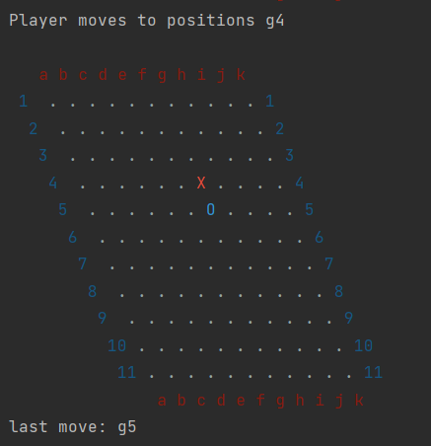
Alpha Zero-Hex算法介绍
最后算法可以完美运行，且机器的棋力相当不错
11

Slide 12
感谢老师的批评指正！
THANKS

